Slide 1

أهلا وسهلا بكم

Slide 2
المحاضرة الثانية
الاستعمار الأوربي في العصر الحديث
د/ حسام عبد المعطي

Slide 3
ما هو الاستعمار؟
الاستعمار هو سيطرة دولة قوية عسكرياً على دولة أضعف منها بهدف امتصاص مواردها وخيراتها.
كان الاستعمار في أعقاب حركة الكشوف الجغرافية استعمار كونيولز Colonization وخلال هذه المرحلة تركز الوجود الأوربي في التجارة وفي مراكز ساحلية كان الأوربيون يقيمون فيها مراكز تجارية لهم. وتميزت هذه الفترة بسيادة الرجل الأبيض وهيمنة أوربا على أعالي البحار.
وقد امتدت هذه المرحلة من ق15 ـ 18. وتميزت بالاستيطان في العالم الجديد، والقضاء علي شعوبه، والهيمنة التجارية الغربية.
وخلال القرن 19 تطورت النظم الغربية لتصل إلي الإمبريالية.
والإمبريالية هي أعلى درجات الاستعمار الأوربي، وللإمبريالية أشكال متعددة وهي:-

Slide 4
أشكال الإمبريالية
أو أشكال الاستعمار خلال القرن التاسع عشر والنصف الأول من القرن العشرين هي:
احتلال عسكري: مثل احتلال انجلترا للهند وأستراليا ونيوزلندا
وغيرها.
الحماية وهي قيام دولة بفرض حمايتها على دولة أقل في القوة بدعوي حمايتها من العدوان مثل حماية بريطانيا على الكويت وقطر والبحرين ومصر.
الوصاية وهو نظام دولي أقرته عصبة الأمم وتكلف فيه دولة بالوصاية على دولة أخري مثل تعيين إيطاليا وصية على
الصومال وليبيا.

Slide 5
عوامل وأسباب الاستعمار الأوربي وتصاعده خلال القرن التاسع عشر
عوامل وأسباب الاستعمار وتزايده خلال القرن التاسع عشر.
1ـ عوامل اقتصادية:
تنافس دول أوروبا على كسب أسواق جديدة لمنتجاتها الصناعية.
تنافس الدول الأوروبية من أجل التحكم في مصادر الإنتاج الزراعي والمعدني
الرغبة في استثمار رؤوس الأموال الأوروبية في الخارج
تزايد ونمو عدد سكان في أوروبا، ورغبة الدول الأوربية في ايجاد فرص عمل للأوربيين في المستعمرات بمبالغ كبيرة.
2ـ عوامل سياسية:
رغبة الدول الاستعمارية في تكوين امبراطوريات كبيرة علي حساب الدول الصغير.
ظهور دول قومية جديدة طامحة إلى القوة والمجد عن طريق إضافة أراضي جديدة إلى أملاكها. (إيطاليا ـ ألمانياـ بلجيكا)

Slide 6
تابع عوامل وأسباب الاستعمار الأوربي وتصاعده خلال القرن التاسع عشر
3ـ العوامل الحربية والاستراتيجية.
رغبة الدول الاستعمارية في السيطرة علي الممرات الملاحية البحرية في العالم.
تطور صناعة الاسلحة بشكل كبير في أوربا مما دفع الدول للسيطرة.
4ـ العوامل الشخصية والفكرية.
الادعاء بنشر الحضارة والثقافة الأوربية.
إظهار مميزات الاستعمار بأنه رسالة حضارية تؤديها الدول الأوربية لنقل الشعوب المستعمرة من البربرية إلي المدنية الحديثة.

Slide 7
المعالم الأساسية للتوسع الاستعماري الحديث.
1ـ تركز رأس المال والانتاج بيد فئة محدودة من الأثرياء شكلوا احتكارات ضخمة للشركات التجارية الكبرى.
2ـ امتزاج رأس مال المصارف براس مال الصناعة الضخمة.
3ـ تصدير رءوس الأموال للاستثمار في المستعمرات.
4ـ تكوين احتكارات رأسمالية للسيطرة علي المواد الأولية وأسواق الاستهلاك في المناطق المكتشفة.
5ـ إتمام التقسيم الاقليمي للعالم بين الدول الرأسمالية،
ونتيجة لعدم وجود مكان يمكن استعماره من قبل الدول الأوربية الجديدة فقد أدي ذلك للحرب العالمية الأولي.

Slide 8
سياسة الدول الاستعمارية تجاه المستعمرات
مظاهر تسلط الدول الاستعمارية علي المستعمرات
ما هي السياسة الاستعمارية التي اتبعتها الدول الأوربية في جنوب شرق أسيا؟
1ـ القضاء علي الصناعة داخل البلدان المستعمرة، وقتل كل أنواع الحرف بها.
2ـ الحيلولة دون اكتساب أبناء المستعمرات المعرفة والخبرة الفنية التي تعينهم علي تنمية الصناعة الوطنية.
3ـ التحكم في أسعار المواد الخام التي تنتجها المستعمرات بحيث تصل إلي أماكن التصنيع في الدول الكبرى بأقل سعر ممكن.
4ـ الاحتفاظ بمستوي أجور العمال منخفضة في المستعمرات.

Slide 9
تابع سياسة الدول الاستعمارية في المستعمرات
5ـ العمل علي توفير الأيدي العاملة من المستعمرات، وإجبار السكان علي القيام بالزراعة لخدمة أهداف المستعمر الصناعي.
6ـ منع المستعمرات من الاتجار مع الدول الأخرى مباشرة، ولا يتم التعامل التجاري إلا عن طريق الدولة المستعمرة، وبذا تتحكم الدول الاستعمارية في أسعار المواد الخام التي تنتجها المستعمرة وكذلك في أسعار المنتجات الصناعية التي تستوردها لاستهلاك السكان.
7ـ التفرقة بين السكان من حيث الدين والعرق واللون، عن طريق إثارة النعارات القبلية والطائفية، لفرض الهيمنة والسيطرة الاستعمارية.
8ـ عملت الدول الاستعمارية علي نشر العادات والرذائل والمسكرات، وكل ما يتعارض مع تقاليد وعادات المجتمعات التي يسيطرون عليها وبخاصة المجتمعات الاسلامية، وتشوه التراث الاسلامي والحضارة الاسلامية.

Slide 10
تابع سياسة الدول الاستعمارية في المستعمرات
9ـ اضطهاد السكان وتعذيبهم وسجنهم في حالة مقاومة الاحتلال.
10ـ ربط اقتصاد المستعمرات بالدولة الاستعمارية واستخدام عملة الدولة في المستعمرات.
11ـ نشر اللغة والثقافة والعادات والتقاليد والديانة والحضارة الغربية في البلاد التي يكتشفونها ويستعمرونها.
12ـ ترسيم الحدود بين الدول المستعمرة وترك أزمات حدودية بين هذه الدول حتى توجد المشكلات السياسية التي تعيق تطور هذه الدول.
13ـ عمل الاستعمار علي توظيف أبنائه في المناصب الكبرى داخل البلدان المستعمرة وبمرتبات كبيرة.

Slide 11
الامبراطورية الاستعمارية الانجليزية حتى عام 1914.
تشكلت الإمبراطورية البريطانية من مناطق مختلفة في العالم، وهي كندا، جزر جامايكا، وفي أسيا سنغافورة وأستراليا، والهند وبورما وهونج كنج وتايلاند وفي أفريقيا احتلت الكاب (جنوب أفريقيا) ومصر والسودان ووسط أفريقيا الشرقية، كما سيطرت علي رودس وقبرص ومالطة في البحر المتوسط، كما فرضت هيمنتها علي الخليج العربي وجنوب البلاد العربية، وبعد الحرب العالمية الأولي ضمت فلسطين وشرق الاردن والعراق.
غير أن أهمية الإمبراطورية الاستراتيجية كانت ترجع إلي سيطرتها علي أغلب المناطق الاستراتيجية في البحار العالمية فكانت تسيطر علي جبل طارق، وقناة السويس، وعدن، ورأس الرجاء الصالح، وملقا (سنغافورة)، وبذلك فقد أحكمت بريطانيا قبضتها علي الممرات البحرية العالمية حين إذ.
هكذا كانت بريطانيا تسيطر علي مساحة 29مليون كم وعدد سكان يبلغ 400مليون نسمة أي أكثر من خمس الكرة الأرضية وربع سكانها، في حين أن بريطانيا لم تكن تمثل أكثر من 1% من المساحة التي تمتلكها، وليس فيها إلا عشر سكانها، وكانت جنسيات الامبراطورية متنوعة.

Slide 12
ما هي سياسة بريطانيا تجاه مستعمراتها (في الشرق الأقصى)؟
كانت السياسة البريطانية تجاه مستعمراتها قائمة علي:
مرونة الإدارة الاستعمارية واختلافها من مستعمرة لأخرى.
منح الحكم الذاتي للممتلكات التي هاجر إليها الأوربيون (الإنجليز خاصة) فأدي ذلك إلي نشؤ الممتلكات الاتحادية الحرة (الدومينيون).
اختيار الأكفاء من الرجال لإرسالهم للمستعمرات وترك حرية العمل لهم بالشكل الذي يرونه أضمن لمصحة الامبراطورية.
سياسة الباب المفتوح في الاقتصاد.

Slide 13
تابع سياسة بريطانية تجاه مستعمراتها (في الشرق الأقصى
الدفاع عن الامبراطورية بحيث تشترك كل شعوب الإمبراطورية معاً في هذا الدفاع، وذلك عن طرق إرسال الجنود وتقديم المساعدات اللازمة للجيش.
عدم التدخل في شئون المواطنين وتقاليدهم الاجتماعية.
حاولت إنجلترا إشراك ممتلكاتها في توجيه سياستها العامة، وربط أجزاء الإمبراطورية وروجت لفكرة وحدة الإمبراطورية، منذ1884، حيث ظهرت عصبة الاتحاد الإمبراطوري، وأخيراً دعت إلي تأسيس الكومنولث البريطاني (التراث البريطاني المشترك)

Slide 14
.
الامبراطورية الاستعمارية الفرنسية حتى عام 1914
شملت الإمبراطورية الفرنسية ممتلكات عديده أيضاً وهي:
في أفريقيا بلاد المغرب العربي وهي الجزائر وتونس ومراكش، وموريتانيا بالإضافة إلي جيبوتي والصومال الفرنسي، والغابون والكونغو وساحل العاج والسنغال، وفي آسيا تمركزت في الهند الصينية (فيتنام) وفي أستراليا بعض الأرخبيلات والجزر، وفي أمريكا جويانا وجزر الأنتيل.

Slide 15
تابع الامبراطورية الاستعمارية الفرنسية حتى عام 1914
وقد اتبعت فرنسا سياسة تختلف عن سياسة بريطانيا في مستعمراتها وتقوم السياسة الفرنسية علي
دمج المستعمرات دمجاً كاملاً وتقوم هذه السياسة علي الأسس التالية:
نشر الثقافة الفرنسية، وتشجيع الهجرة إلي المستعمرات الفرنسية، وإدخال النظم السياسية والإدارية الفرنسية بها، ومحاولة تنصير السكان علي المذهب الكاثوليكي عن طريق الإرساليات التبشيرية.
التأكيد علي المركزية في الحكم، حيث كانت كل الأوامر الإدارية تصدر من باريس.
إغلاق أبواب المستعمرات أمام كل نشاط اقتصادي غير فرنسي بكل ما أوتيت من قوة.

Slide 16
الصراع الاستعماري والحرب العالمية الأولي
قامت حركة القومية في وسط أوربا خلال بداية النصف الثاني للقرن التاسع عشر.
وقد أنجزت ألمانيا وإيطاليا وروسيا وحدتهم وقامت بهم ثورة الصناعية
وقد أصبح لدي هذه الدول رغبة في وجود مستعرات لها.
إيطاليا واحتلال أريتريا والصومال وليبيا.
ألمانيا فقد أحتلت توجو والكاميرون كما وجهت اهتمامها نحو الدولة العثمانية وأنشأ خط حديد برلين بغداد، وبسبب معارضة بريطانيا فقد فشل المشروع.
هكذا كان تكالب الدول الاستعمارية علي المستعمرات هو سبب الحرب العالمية الأولي .

Slide 17
ما هي المعالم الأساسية للتوسع الاستعماري الحديث خلال القرن 19
أو بمعني أخر ما هي مظاهر التوسع الاستعماري الحديث:
1- تمركز الإنتاج ورأس المال بيد فئة محدودة من الأثرياء.
2- امتزاج رأس مال المصارف (البنوك) برأسمال الصناعة الضخمة.
3- تصدير فائض رؤوس الأموال في الدول المستعمرة للمستعمرات.
4- تكوين احتكارات رأسمالية كبيرة للسيطرة على المواد الخام الأولية.
5- اتمام التقسيم الإقليمي للعالم بين أعظم الدول الاستعمارية وهو ما كان مقدمة للحرب العالمية الأولي بسبب رغبة الدول الاستعمارية في السيطرة على مزيد من المستعمرات

Slide 18
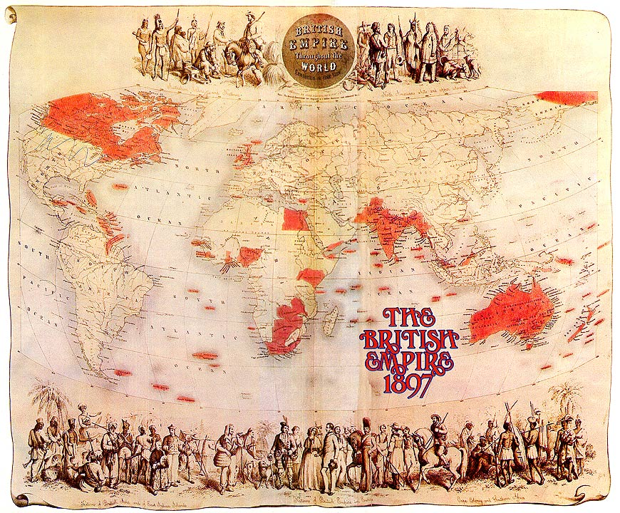
المستعمرات البريطانية 1882

Slide 19
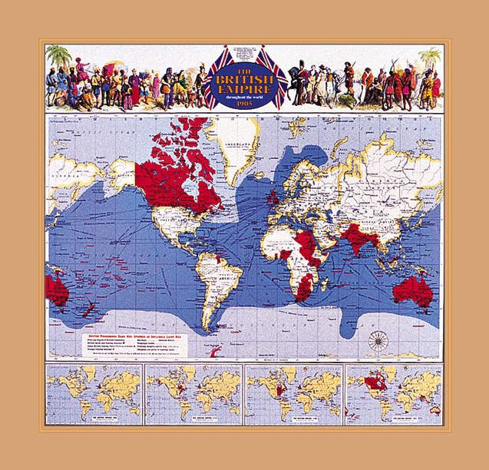

Slide 20
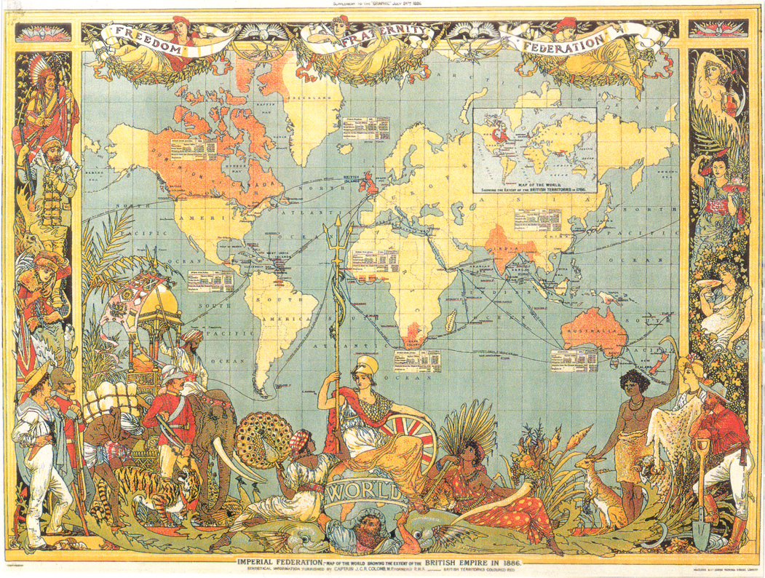
الإمبراطورية البريطانية قبل القرن 19

Slide 21
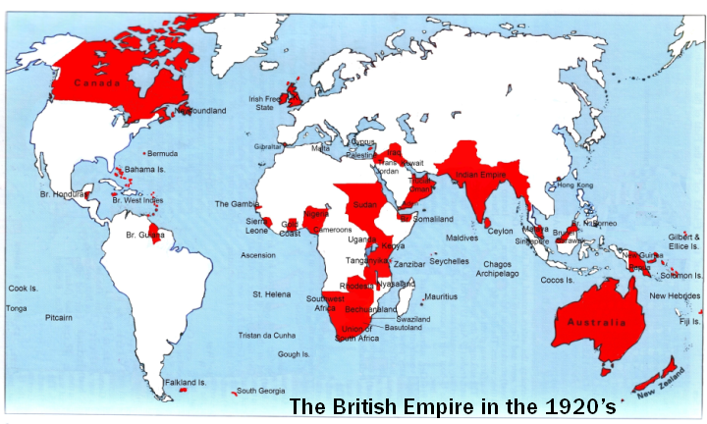
خريطة الإمبراطورية البريطانية 1920

Slide 22
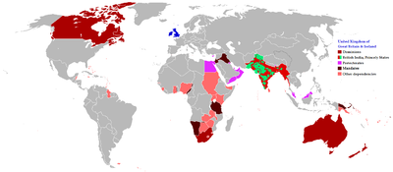
خريطة الإمبراطورية البريطانية

Slide 23
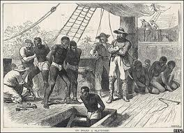
تجارة الرقيق

Slide 24
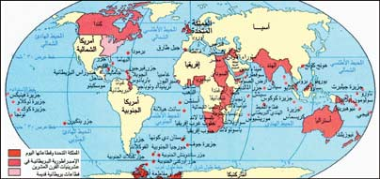

Slide 25
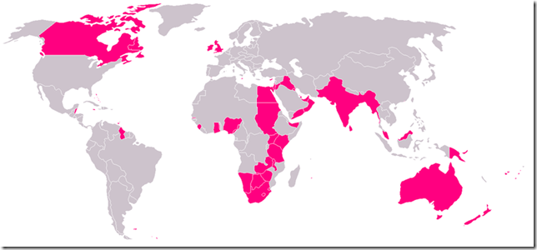
الإمبراطورية بعد الحرب العالمية الأولي

Slide 26

التاج البريطاني

Slide 27


Thank You

